Slide 1
큰 수
20~21쪽
16~17쪽
뛰어 세기를
해 볼까요?
차시 시작
도입
1
2
3
4
5
6
1
/
8

Slide 2
20~21쪽
16~17쪽
건우는 동생과 함께 3월부터 7월까지 매달 30000원씩 저금했어요.
90000
150000
150000
건우와 동생이 3월부터 7월까지 모은 돈은 모두 원입니다.
차시 시작
도입
1
2
3
4
5
6
2
/
8

Slide 3
20~21쪽
16~17쪽
1
100000씩 뛰어 세어 보세요.
350000
450000
550000
650000
750000
850000
1350000
1250000
1150000
1050000
950000
차시 시작
도입
1
2
3
4
5
6
3
/
8

Slide 4
20~21쪽
16~17쪽
2
얼마씩 뛰어 세었는지 규칙을 써 보세요.
(1)
1721억
1821억
1921억
2021억
2121억
( )씩
100억
(2)
324795
334795
344795
324795
364795
( )씩
10000
차시 시작
도입
1
2
3
4
5
6
4
/
8

Slide 5
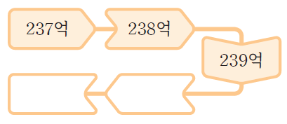
20~21쪽
16~17쪽
3
규칙에 따라 빈칸에 알맞은 수를 써넣으세요.
237억
238억
239억
241억
240억
차시 시작
도입
1
2
3
4
5
6
5
/
8

Slide 6
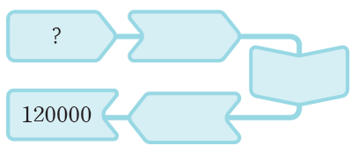
20~21쪽
16~17쪽
4
20000씩 4번 뛰어 세었더니 120000이 되었습니다. 처음 수는 무엇인지 써 보세요.
?
120000
( )
40000
차시 시작
도입
1
2
3
4
5
6
6
/
8

Slide 7
20~21쪽
16~17쪽
5
연필을 매일 20만 자루씩 만드는 연필 공장에서 오늘까지 180만 자루를 만들었습니다. 300만 자루를 만들려면 앞으로 며칠을 더 만들어야 하는지 풀이 과정을 쓰고 답을 구해 보세요.
풀이
200만-220만-240만-260만-280만-300만이므로
예
20만씩 6번 뛰어 세기 한 것입니다. 따라서 연필
300만 자루를 만들려면 6일을 더 만들어야 합니다.
답
6
일
차시 시작
도입
1
2
3
4
5
6
7
/
8

Slide 8
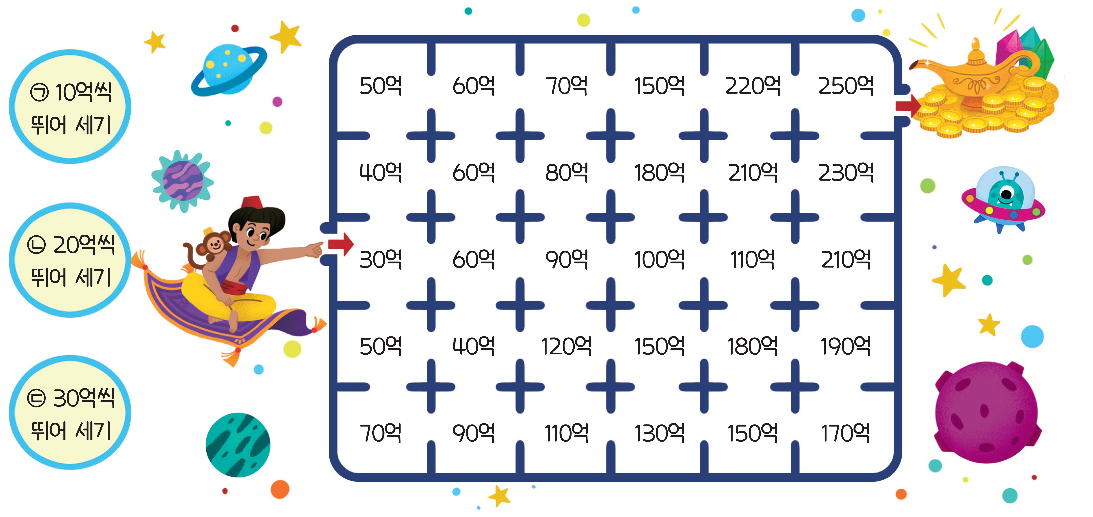
20~21쪽
16~17쪽
얼마씩 뛰어 세기를 해야 보물을 찾을 수 있을지 기호를 쓰고, 길을 그려 보세요.
( )
㉡
차시 시작
도입
1
2
3
4
5
6
8
/
8

